Slide 1
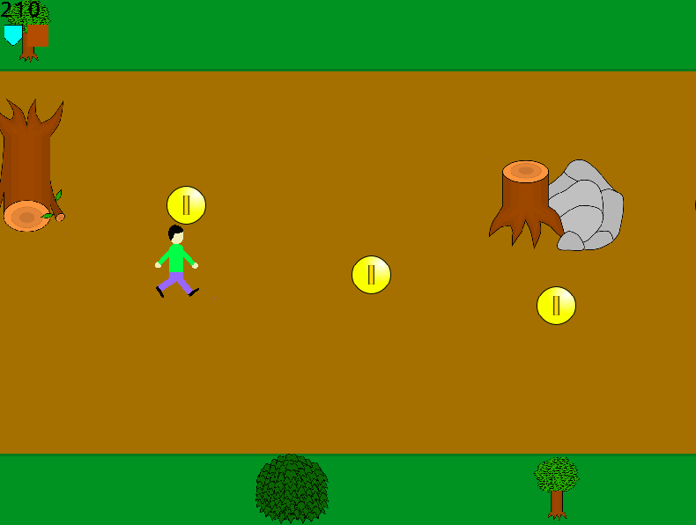
Runner’s Journey
Runner’s Journey
GALLET
Nicolas
GONINDARD
Auriane
Esquiver les obstacles qui défilent
Récupérer des pièces et des bonus
Acheter des costumes pour le personnage et des décors
Visualiser les statistiques de jeu

Slide 2
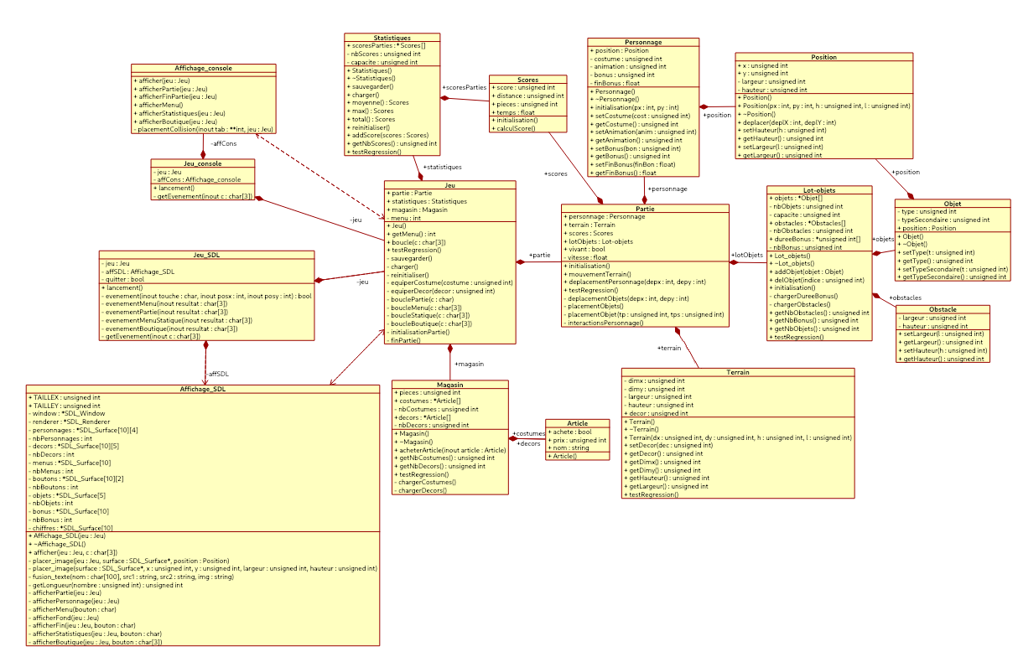
Diagramme des classes

Slide 3
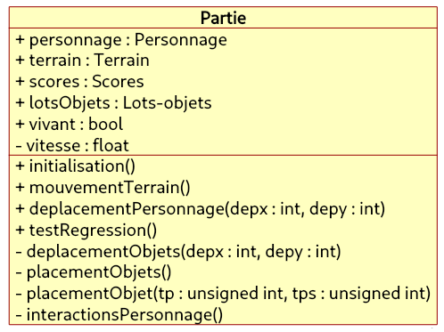

Classe Partie:

Slide 4
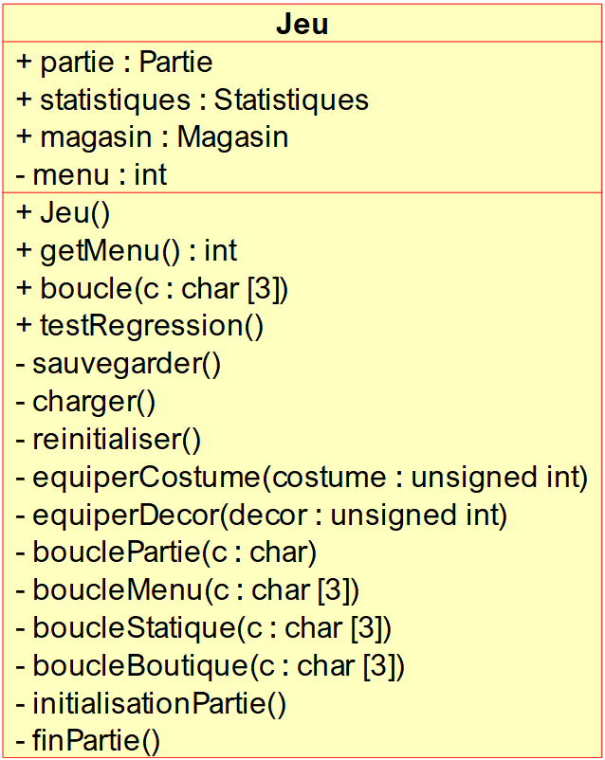
Classe Jeu:

Slide 5
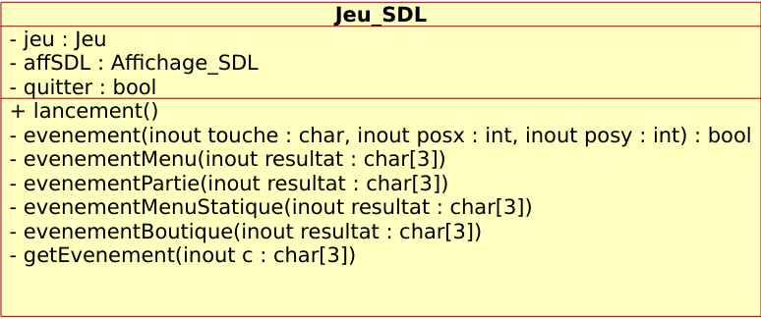
Classe Jeu_SDL:

Slide 6
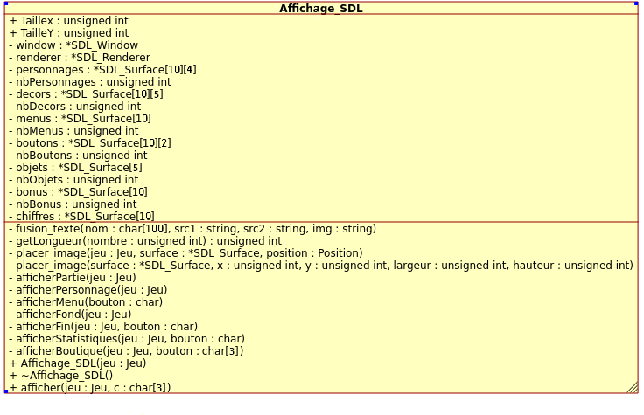
Classe Affichage_SDL:

Slide 7
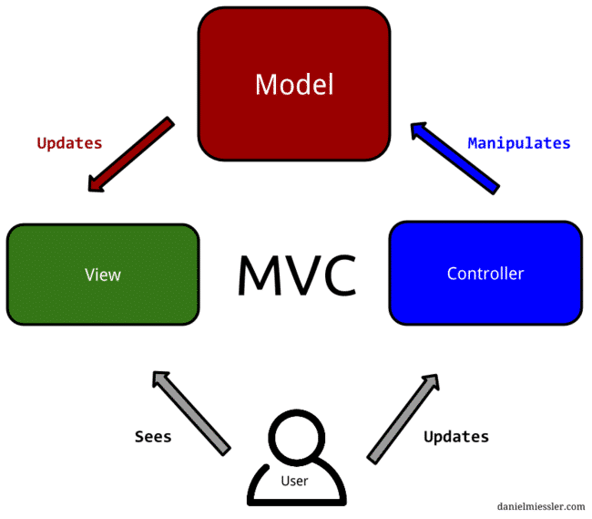

Conclusion
Respect de la notion de MVC
Débogage
Familiarisation avec SDL
Familiarisation avec Valgrind

